Slide 1


玻璃杯尺寸测量视觉方案（3D）
►
VISION PLAN

Slide 2
目录：
一．项目描述 二．项目验证
三．配置清单 四．逻辑流程
五. 评估结果&注意事项 六．售后服务说明

Slide 3

一．
项目描述
●产品名称：玻璃杯
●测量内容：尺寸测量
●产品材质：玻璃
●产品颜色：白色
●产品尺寸(mm × mm × mm)：180.0 * 80.0 * 150.0
●来料方式：传送带
●测量精度要求(mm)：1
●检测时产品运动速度(m/s)：0
●检测节拍(pcs/min)：20
●工作距离(mm)：450
方案布局图

Slide 4

二．
项目验证
参数名称 | 参数值
3D结构光相机型号 | PRO XS
3D结构光相机类型 | 3D结构光相机
中场视野 | 325×240
相机精度 | 0.1mm @ 0.5m
采集时间 | 0.7-1.1
Z(工作距离) = 450mm, X视野大小 = 240mm, Y视野大小 = 325mm, Z向视野大小 = 300-600mm
视野图

Slide 5

三．
配置清单
系统构成

Slide 6
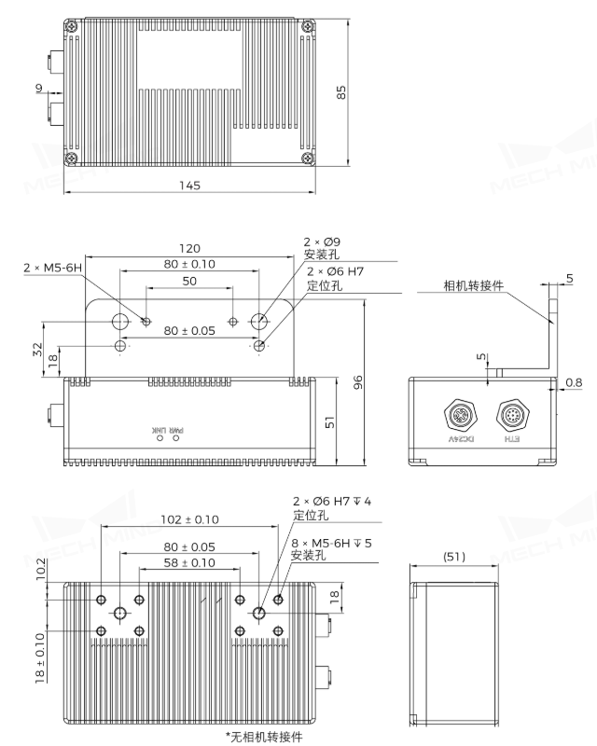
三．
配置清单
尺寸图
相机尺寸图

Slide 7
三．
配置清单
序号 | 名称 | 型号 | 单位 | 数量 | 厂家
1 | 3D结构光相机 | PRO XS | 台 | 1 | MechMind
2 | 工控机 | - | 台 | 1 | -
3 | 显示器 | - | 台 | 1 | -
4 | 软件 | Mech-Vision-VIZ | 套 | 1 | MechMind

Slide 8
四．
逻辑流程
逻辑流程
├── 图像采集
│ ├── 使用"从相机获取图像"步骤采集传送带停止时的玻璃杯图像
│ ├── 设置相机参数：分辨率匹配180*80*150mm尺寸范围，曝光时间优化白色玻璃表面成像
│ └── 启用"计算标定板位姿并检查相机内参"验证相机精度
│ └── 标定板位姿误差需控制在0.5mm以内以满足1mm测量精度要求
├── 预处理
│ ├── 执行"点云预处理"：
│ │ ├── 设置3D ROI聚焦杯体区域（180*80*150mm范围）
│ │ ├── 噪声抑制等级设为Strong去除环境干扰点
│ │ └── 边缘提取效果设为Fine以精确捕捉杯口/杯底轮廓
│ ├── 应用"正交投影"生成2D深度图：
│ │ ├── 分辨率设为1000px/m保证毫米级精度
│ │ └── 掩膜空白边框宽度设为50px避免边缘失真
│ └── 使用"图像形态学变换"：
│ ├── 闭操作消除玻璃表面反光造成的孔洞
│ └── 操作核大小设为5px保持细节完整性
├── 尺寸测量
│ ├── 执行"计算平面点云的位姿和尺寸"：
│ │ ├── 计算位姿中心方法选择BoundingRectCenter（适配规则杯体形状）
│ │ ├── 计算位姿姿态方法选择BoundingRectOrientation
│ │ └── 启用边对齐搜索半径3px优化矩形拟合
│ ├── 使用"3D方法估计点云边缘"：
│ │ ├── 角度阈值设为85°（适配玻璃杯圆柱面特征）
│ │ └── 邻近点搜索方式选择Radius（半径5mm）确保边缘连续性
│ └── 应用"正交投影逆变换"将2D边缘数据还原为3D点云坐标
├── 结果处理
│ ├── 使用"根据阈值对数值进行二分类"：

Slide 9
四．
逻辑流程
│ │ ├── 设置直径公差±0.5mm（180mm基准）
│ │ └── 设置高度公差±0.5mm（150mm基准）
│ ├── 通过"限制输出的个数"保留最高置信度测量结果
│ └── 使用"保存结果到文件"记录每次测量数据（路径规划前预处理）
├── 通信处理
│ └── 配置"TCP通信"：
│ ├── 目标IP设为PLC地址
│ ├── 端口号使用60000-65535标准范围
│ └── 输出端口绑定测量结果布尔值（合格/不合格）
└── 统计处理
└── 启用"统计数据列表中指定层级的元素个数"：
├── 统计每批次20件产品的尺寸偏差分布
└── 通过"通过统计数据检查位姿重复精度"验证测量稳定性

Slide 10
五．
评估结果&注意事项
05 评估结果 & 注意事项
现场环境
相机安装
物料一致性
风险点：环境光干扰导致3D点云噪声增加
解决方案：加装遮光罩并优化相机曝光参数
风险点：安装位置偏差影响工作距离精度
解决方案：使用激光校准工具定位安装基准
风险点：玻璃杯表面反光差异导致边缘检测失真
解决方案：启用自适应阈值算法补偿材质反射特性

Slide 11
六．售后服务说明
该设备上线后使用初期，我们会派专人进行全程跟踪： 处理解决可能发生的设备异常； 对现场人员进行培训指导。 设备交付后：售后服务一年。 若客户提出设备升级需求，我们会及时为您提供升级新方案。
联系我们： 邮箱：image@ytzrtx.com 电话：0535-2162897 地址：烟台致瑞图像技术有限公司

Slide 12
THANKS

